Slide 1
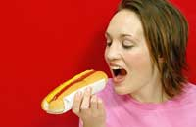
Фаст-фуд – что он для нас?
Проектно-исследовательская работа
Воспитателей детского сада № 399
Шмелевой И.В, Муртазиной И.Ф
Казань 2015

Slide 2
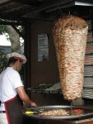
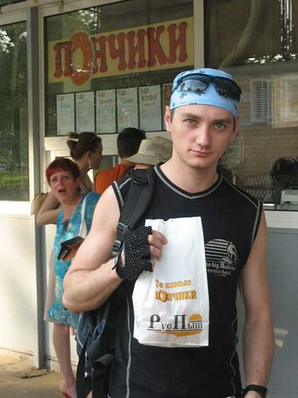
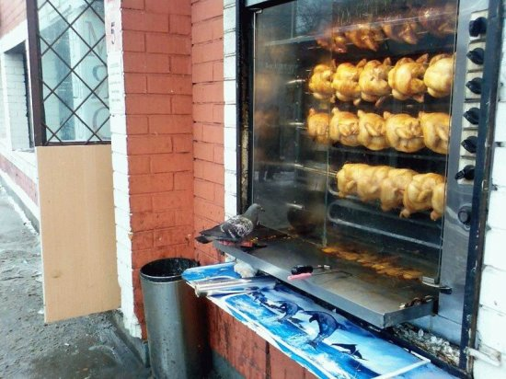
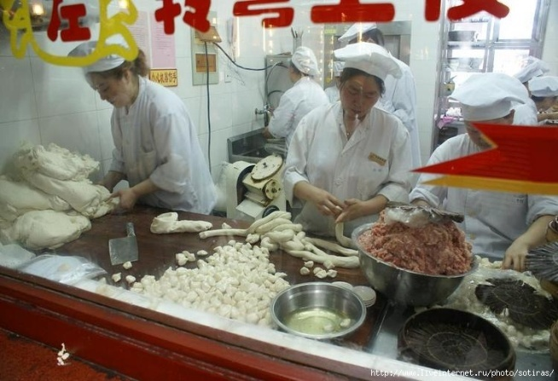
Множество заведений быстрого питания

Slide 3
Задачи исследования:
Познакомиться с историей возникновения фаст-фуда.
Провести анкетирование среди воспитанников группы №12, с целью выяснения частотности употребления блюд фаст-фуда и выявления любимых блюд.
Познакомиться с составом блюд фаст-фуда, процессом их приготовления.
Провести эксперименты с газированной водой.
Узнать мнения врачей в вопросе употребления фаст-фуда.

Slide 4
Анкетирование

Slide 5
Употребление фаст-фуда воспитанниками группы №12

Slide 6
Вопрос о пользе:

Slide 7
Частота употребления

Slide 8
Причина выбора

Slide 9
Экспериментальная часть:

Slide 10
Ржавые гвозди

Slide 11
Куриное мясо

Slide 12
Куриная кость

Slide 13
Через 3 недели:

Slide 14
Через 3 недели:

Slide 15
Через 3 недели:

Slide 16
Мнение врачей:
Фаст-фуд бывает двух видов:
ВРЕДНЫЙ
ОЧЕНЬ ВРЕДНЫЙ

Slide 17
Подтверждение гипотезы:
Употребление блюд фаст-фуда может ОЧЕНЬ неблагоприятно отразиться на нашем здоровье

Slide 18
Правила употребления фаст-фуда:
Правильно выбирайте заведение
Не употребляйте жирных, жареных, острых блюд
Не пейте холодных газированных напитков
Тщательно пережевывайте пищу

Slide 19
Желаем вам приятного аппетита и здоровой пищи в кругу своих близких!!!

